Slide 1
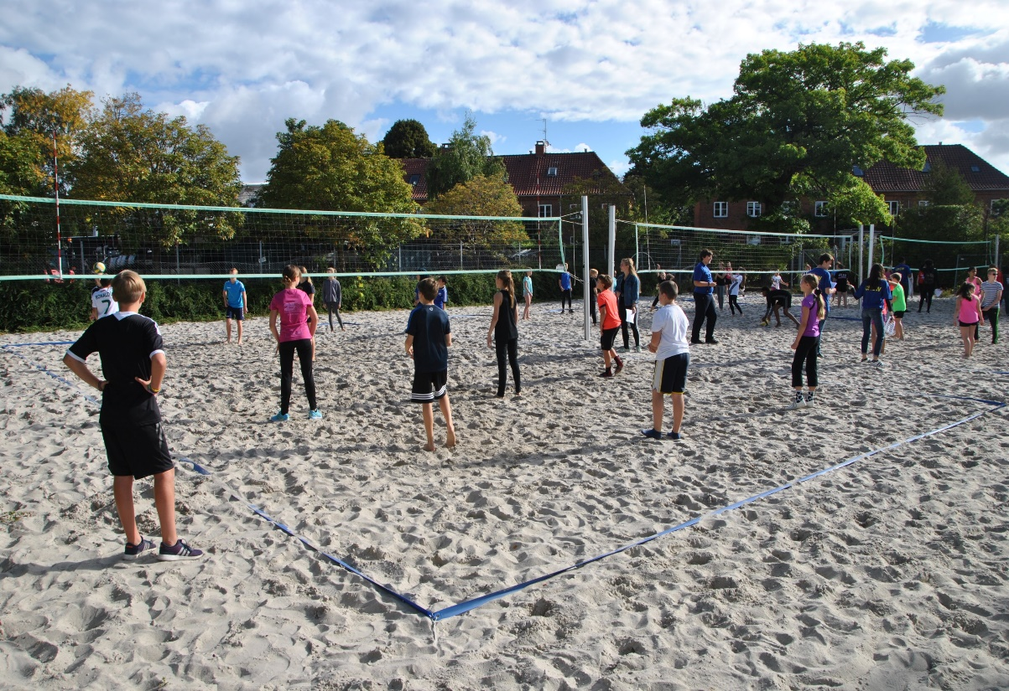
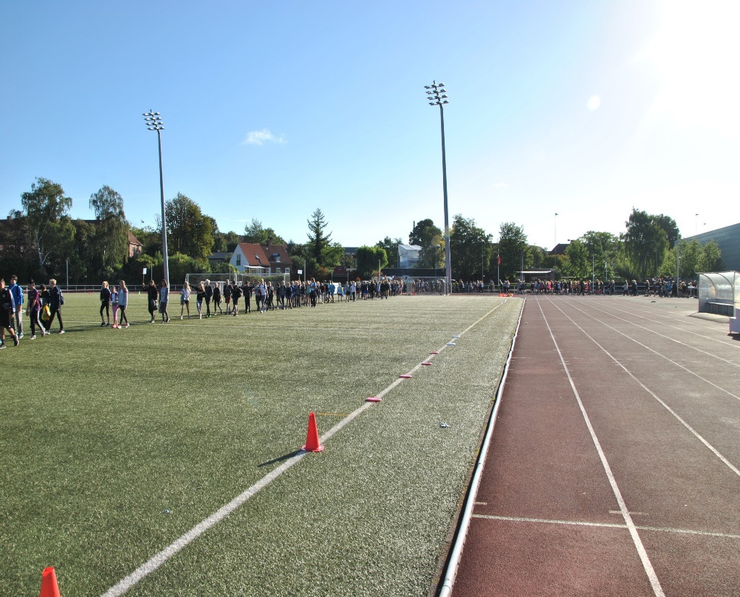
Velkommen til informationsmøde om
25. April 2025

Slide 2
Formål med informationsmødet i dag er:
At give jer overblik over hvordan ”De SkOLympiske Lege” afvikles
At I, inden i går herfra i dag, er sikre på hvilke aktiviteter 6. klasserne fra jeres skole skal igennem på dagen
At I klædes på til, at kunne orientere jeres kollegaer på 6. årgang, om hvordan dagen forløber, hvad de skal forberede inden samt, hvor de skal hjælpe som dommere på dagen

Slide 3
Hvad er De SkOLympiske Lege?
De SkOLympiske Lege (6. klasse)

Slide 4
Program for dagen
Kl. 09.00 Mødetid for alle i kastegården
Kl. 09.15 Indmarch for alle og åbningsceremoni
Efter åbningsceremonien starter første halvdel af programmet, hvor eleverne bl.a. skal dyste i skumtennis, petanque, kæphesteridning og meget mere!
Kl. 09.45-10.15 Første runde af aktiviteter
Kl. 10.25-10.55 Anden runde af aktiviteter
Kl. 11.05-11.35 Tredje runde af aktiviteter
Frokostpause fra kl. 11.35-12.15
Kl. 12.15-14.30 Atletik konkurrencer hvor der konkurreres i 80m, 800m, ”hyler-kast”, kuglestød, længdespring og 4x100m stafet
Ca. Kl. 14.40 Præmieoverrækkelse og afslutning

Slide 5
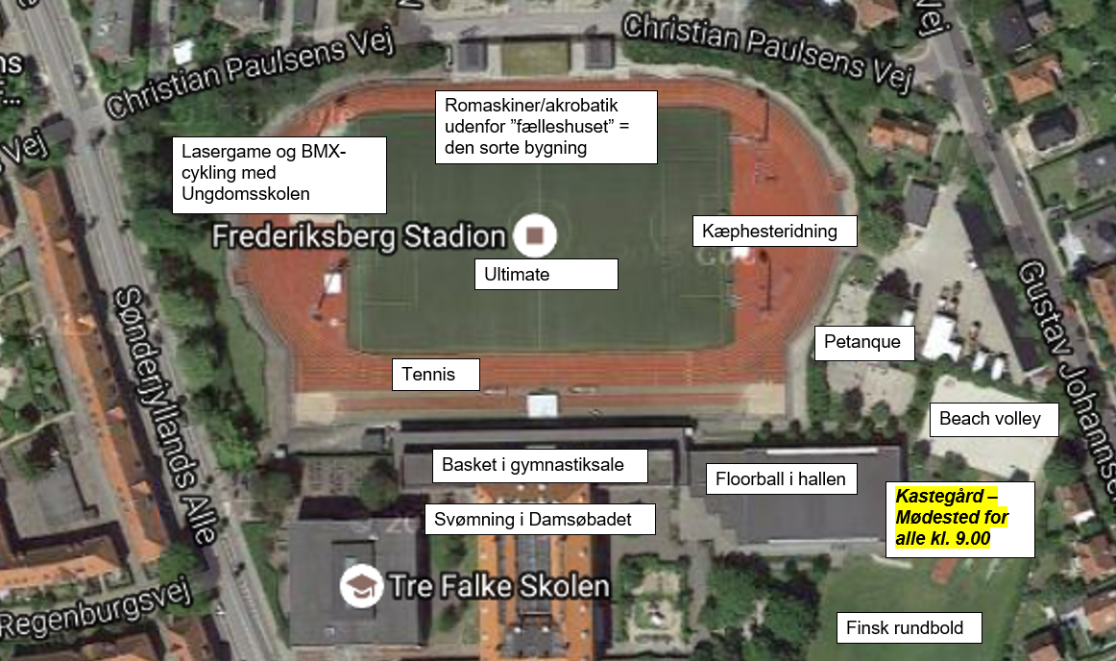
Formiddagsaktiviteter

Slide 6
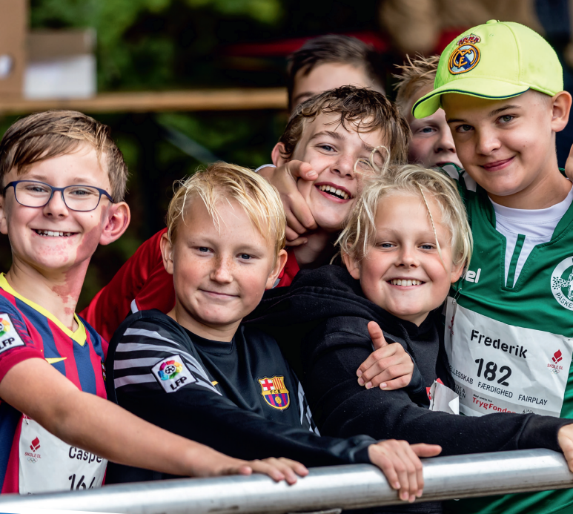
Afklarende information
Alle klasser skal deles op i to hold. Men de to hold går rundt sammen i samme gruppe.
Alle klasser kommer forbi tre forskellige poster
Alle grupper bliver fulgt rundt af en elev fra 10. Klasse, der har en udspecificeret plan for dysterne. HUSK at 10. klasserne også er elever, som prøver SkOLympiske Lege for første gang.

Slide 7
Formiddagsaktiviteter – Foreningsdeltagelse
FIF PETANQUE
KJØBENHAVNS BOLDKLUB (KB)
HOVEDSTADENS SVØMMEKLUB

Slide 8
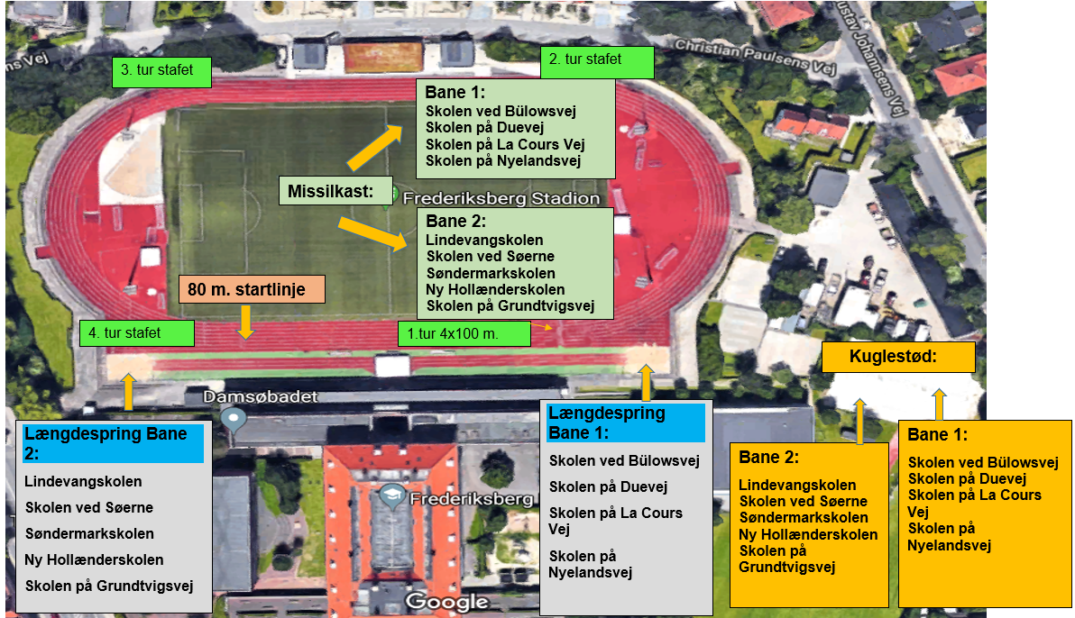
Atletik/ Eftermiddagsaktiviteter

Slide 9
Formiddagsaktiviteter: Hvem skal lave hvad?

Slide 10
Formiddagsaktiviteter: Hvem skal lave hvad?

Slide 11
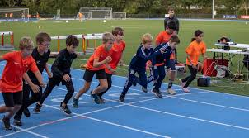
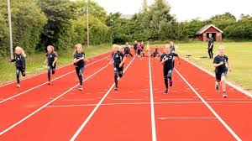
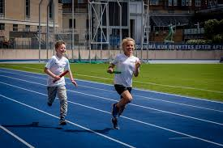
80 m Hver klasse stiller med 3 drenge og 3 piger til denne disciplin. Alle elever møder ved 80 meterstart. Her bliver eleverne placeret i deres respektive baner og heats. I løbet skal man holde sin bane. I disciplinen får man point efter sin placering i heatet. Når man passerer målstregen, føres deltagerne ind i en sluse, hvor placeringerne noteres ned. 800 m Hver klasse stiller med 2 drenge og 2 piger til denne disciplin. Alle elever møder ved målstregen. Her bliver eleverne placeret i deres respektive heats. I disciplinen får man point efter sin placering i heatet. Når man passerer målstregen, føres deltagerne ind i en sluse, hvor placeringerne noteres ned 4x100 m Hver klasse stiller med et pige- og et drenge stafethold. Da der er 16 hold i hvert heat, løber man så vidt muligt i inderbanen. Personen der løber første tur, starter ved målstregen. 2. tur skal stå ved udgangen af første sving. 3. tur skal stå klar i modsatte hjørne af målstregen. 4. tur skal stå nede ved indgangen til stadion. I disciplinen får man point efter sin placering i heatet. Når man passerer målstregen, føres deltagerne ind i en sluse, hvor placeringerne noteres ned.
Regler atletik – SkOLympiske Lege 2025

Slide 12
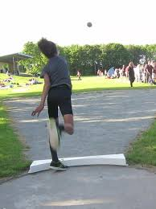
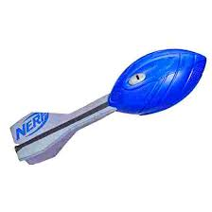
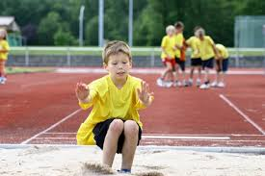
Regler atletik – SkOLympiske Lege 2023
Kuglestød
Hver klasse stiller med 2 drenge og 2 piger til denne disciplin. Pigerne støder med 2 kg og drenge med 3 kg kugler. Disciplinen forgår ved beachvolley- banen. Man får point efter længden på stødet. Kuglestødsgraven inddeles i zoner (2-2,5m.; 2,5-3m. osv.). Man får point efter hvilken zone kugle lander i. Alle deltagere får 2 stød. Resultatet godkendes kun, hvis der er tale om et kuglestød og ikke et kast.
Missilkast
Hver klasse stiller med 2 drenge og 2 piger til denne disciplin. Der kastes med Nerf Vortex (”hylere”). Disciplinen forgår på fodboldbanen, og man kaster nede fra den ende, hvor der er en lystavle. Man får point efter længden på kastet. Kasteområdet inddeles i zoner (10-15m.; 15-20m. osv.). Man får point efter hvilken zone missilet lander i. Alle deltagere får 2 kast.
Længdespring
Hver klasse stiller med 2 drenge og 2 piger til denne disciplin. Man springer fra kanten, og får point efter springets længden. Sandgraven inddeles i zoner (2-2,5m.; 2,5-3m. osv.). Man får point efter, hvilken zone man lander i. Alle deltagere får 2 spring.
Se også: Regler atletik (frederiksberg.dk)

Slide 13
Afklarende information
Klassen skal stille med et drenge og pigehold, der samler point ind til klassen
3 personer til 80m,
2 personer til henholdsvis 800m, længde, kugle og missilkast
1 pigestafethold + 1 drengestafethold
80 m: man skal ikke løbe i samme heat som sine klassekammerater
800m: der er 2 heats for drenge og piger. Alle klasser skal stille med en løber i hvert heat. Når man er færdig med løbet, skal man løbe ind i en sluse, og stille sig i den rækkefølgen man passerer målstregen.
Kuglestød foregår på beachvolleybanen. Der vil være to forskellige kuglestødsbaner. På skiltene (og oversigtskortet) kan eleverne se, hvilken kuglestødsbane, man skal støde fra. Eleverne bliver opstillet i rækkefølge, og støder efter tur.
Missilkast foregår på kunstgræsbanen, i den ende hvor petanquebanerne ligger. Der vil være to forskellige kastebaner. På skiltene (og oversigtskortet) kan eleverne se, hvilken bane, man skal kaste fra. Eleverne bliver opstillet i rækkefølge, og kaster efter tur.
Længde foregår på længdespringsgravene. Der vil være to forskellige springbaner. På skiltene (og oversigtskortet) kan eleverne se, hvilken ende, man skal springe i. Eleverne bliver opstillet i rækkefølge, og springer efter tur.
4x100m: Der skal laves et pige, og et drengehold. I skal på forhånd være opmærksom på, hvor løberne skal stå klar. Man får ikke tildelt en bane - alle løber inde ved kanten. Når man er færdig med løbet, skal man løbe ind i en sluse, og stille sig i den rækkefølgen man passerer målstregen.

Slide 14
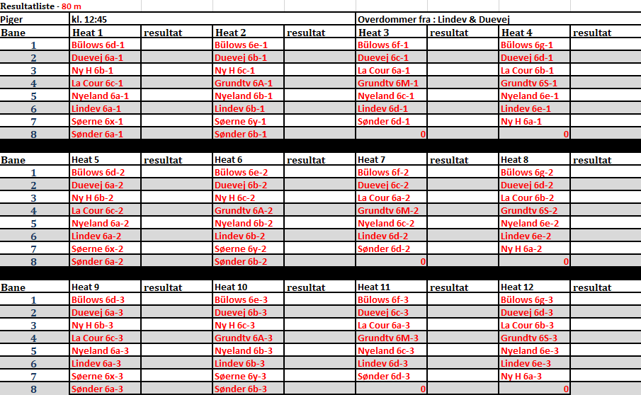
Eftermiddag, eksempel på aktivitet: 80 m. sprint

Slide 15
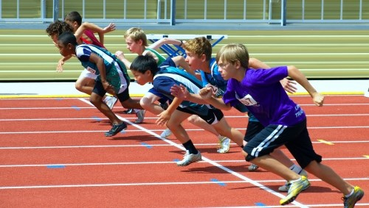
Dommerplan

Slide 16
Mere information
På siden ”samme om løfterne” kan I finde:
Invitation til De SkOLympiske Lege
Undervisningsmateriale i atletik, der kan arbejdes med op til Legene
Regler for formiddagsaktiviteterne
Regler for atletik disciplinerne
Hvilke aktiviteter I skal lave med Jeres klasse og hvornår
Den røde tråd i idrætsundervisningen, med undervisningsmateriale til en lang række idrætsdiscipliner
Se mere på:De SkOLympiske Lege (6. klasse) (frederiksberg.dk)

